Slide 1


THAM LUẬN
HỌC TẬP LÀM THEO
TẤM GƯƠNG ĐẠO ĐỨC HỒ CHÍ MINH
Người trình bày: Nguyễn Lương Quang
Lớp: 61TĐH1

Slide 2
NỘI DUNG ĐẠO ĐỨC HỒ CHÍ MINH

Slide 3
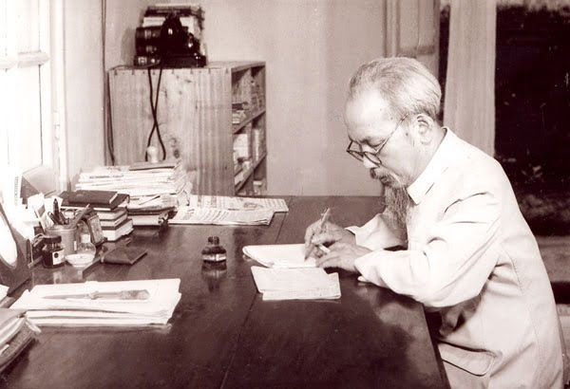
VỊ TRÍ CỦA ĐẠO ĐỨC TRONG ĐỜI SỐNG XÃ HỘI VÀ CỦA MỖI NGƯỜI
Chủ tịch Hồ Chí Minh khẳng định đạo đức là gốc của người cách mạng, muốn làm cách mạng phải lấy Hồ Chí Minh coi đạo đức là đạo đức làm gốc. nguồn nuôi dưỡng và phát triển con người, như gốc của cây, như ngọn nguồn của sông, suối.
Hồ Chí Minh quan niệm, giúp cho con người vững vàng đạo đức cách mạng là chỗ dựa trong mọi thử thách.

Slide 4
NHỮNG PHẨM CHẤT ĐẠO ĐỨC CƠ BẢN CỦA CON NGƯỜI VIỆT NAM
Một là, với đất nước, dân tộc phải “Trung với nước, hiếu với dân”
Hai là, với mọi người phải “Yêu thương con người, sống có nghĩa, có tình”
Ba là, với mình phải thực sự “Cần, kiệm, liêm, chính, chí công vô tư”
Bốn là, với toàn nhân loại phải có “Tinh thần quốc tế trong sáng”

Slide 5
THỰC TRẠNG

Slide 6
TÍCH CỰC
Thanh niên tham gia nhiều cuộc thi trực tuyến tìm hiểu về Bác
Phong trào thanh niên tình nguyện tiếp tục được đẩy mạnh
Thông qua các hoạt động thực tiễn, tổ chức Đoàn và mặt trận tập hợp đoàn kết thanh niên không ngừng được xây dựng, củng cố, mở rộng;
Đội ngũ cán bộ Đoàn ngày càng trở thành nguồn cán bộ trẻ dồi dào của Đảng, chính quyền và Đoàn thể ở các cấp.

Slide 7
TIÊU CỰC
Suy thoái về tư tưởng chính trị
Suy thoái về đạo đực

Slide 8
GIẢI PHÁP

Slide 9
VỀ PHÍA NHÀ TRƯỜNG
Thứ nhất, mỗi nhà trường cần bổ sung thêm một số nguyên tắc cơ bản về đạo đức trong ứng xử của sinh viên
Thứ hai, để đạt được hiệu quả cao trong giáo dục đạo đức cho sinh viên thì bản thân mỗi giảng viên phải là tấm gương về đạo đức
Thứ ba, nhà trường cần phát huy hơn nữa vai trò của tổ chức Đoàn, Hội trong giáo dục đạo đức của sinh viên

Slide 10
VỀ BẢN THÂN SINH VIÊN
Nâng cao nhận thức, thấm nhuần tư tưởng, đạo đức, phong cách Hồ Chí Minh
Kết hợp nhuần nhuyễn giữa lý luận và thực tiễn, bên cạnh công tác giáo dục, cũng cần nâng cao sự rèn luyện về tư tưởng chính trị

Slide 11
VỀ PHÍA ĐOÀN TNCS HỒ CHÍ MINH
Thứ nhất, tập trung xây dựng, củng cố tổ chức Đoàn vững mạnh, làm cơ sở để thực hiện tốt chức năng giáo dục thanh thiếu niên
Thứ hai, tiếp tục đẩy mạnh tuyên truyền “Học tập và làm theo tư tưởng, đạo đức, phong cách Hồ Chí Minh”

Slide 12
CHÚC HỘI NGHỊ TỔNG KẾT NĂM HỌC 2022 – 2023 KHỐI SINH VIÊN THÀNH CÔNG TỐT ĐẸP !!!

